Slide 1


Марина Ивановна Цветаева
Краткий очерк жизни и творчества к 130 –летию со дня рождения

Slide 2
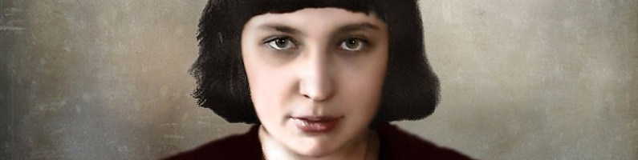
Она считается одной из ключевых фигур в мировой поэзии XX века. Сегодня называют хрестоматийными такие стихотворения Марины Цветаевой о любви, как «Пригвождена к позорному столбу…», «Не самозванка – я пришла домой…», «Вчера еще в глаза глядел…» и многие другие.

Slide 3
Пригвождена к позорному столбу
Славянской совести старинной,
С змеёю в сердце и с клеймом на лбу,
Я утверждаю, что — невинна.
Я утверждаю, что во мне покой
Причастницы перед причастьем.
Что не моя вина, что я с рукой
По площадям стою — за счастьем.
Пересмотрите всё моё добро,
Скажите — или я ослепла?
Где золото моё? Где серебро?
В моей руке — лишь горстка пепла!
И это всё, что лестью и мольбой
Я выпросила у счастливых.
И это всё, что я возьму с собой
В край целований молчаливых.

Slide 4
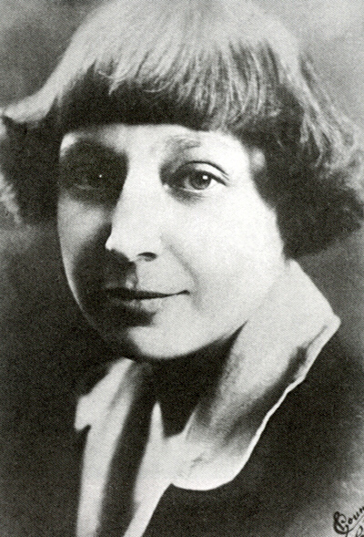
Марина Цветаева родилась 26 сентября
(8 октября) 1892 года в Москве

Slide 5
Красною кистью
Рябина зажглась.
Падали листья,
Я родилась.
Спорили сотни
Колоколов.
День был субботний:
Иоанн Богослов.

Slide 6
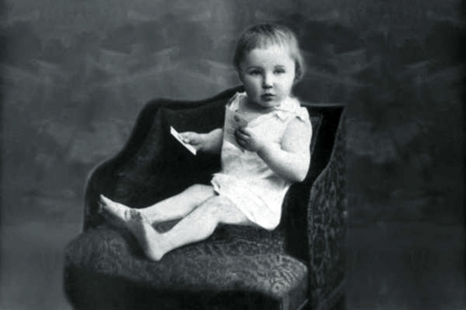
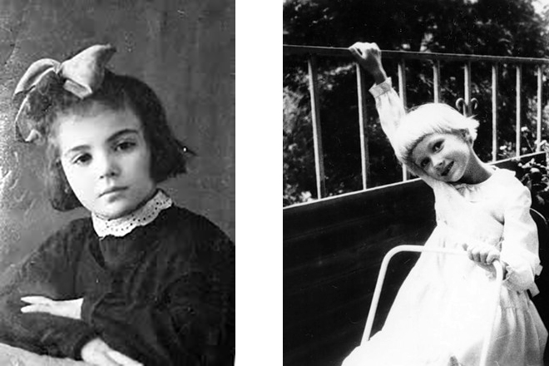
Родилась девочка в Москве, в семье профессора Московского университета, известного филолога и искусствоведа Ивана Владимировича Цветаева, и его второй супруги Марии Мейн, профессиональной пианистки, ученицы самого Николая Рубинштейна.

Slide 7
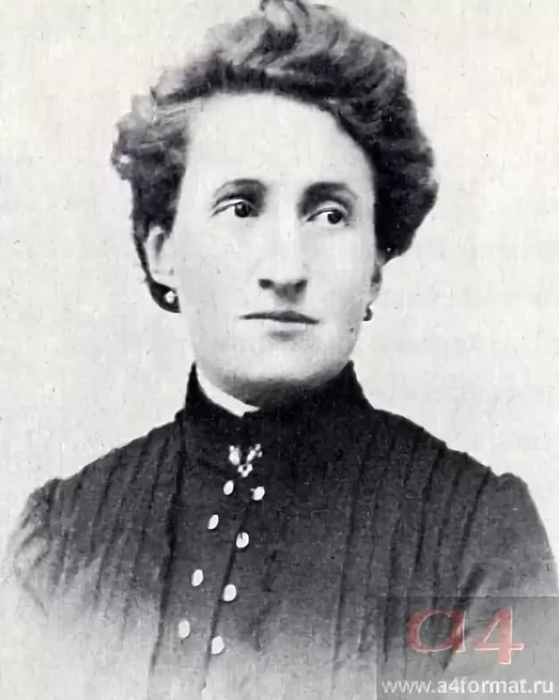
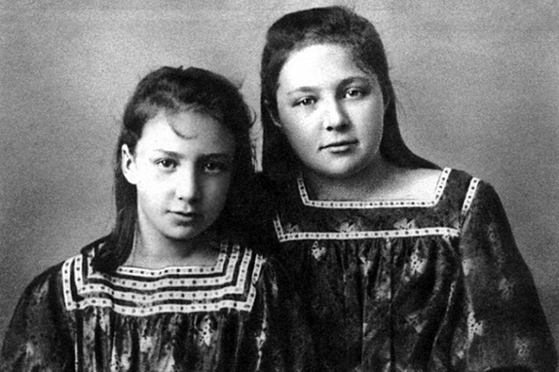
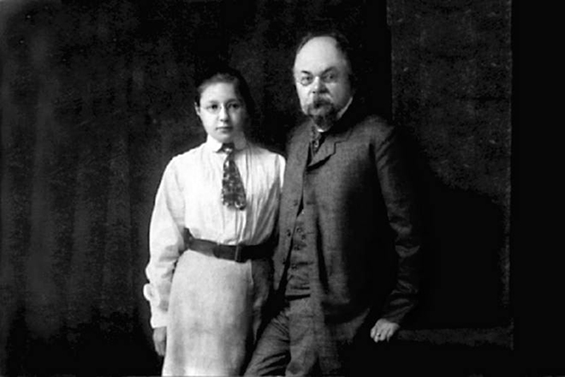
Образование будущая знаменитая поэтесса начала получать в московской частной женской гимназии, а позднее училась в пансионах для девочек в Швейцарии и Германии.
Стихи она начала писать в 6-летнем возрасте

Slide 8
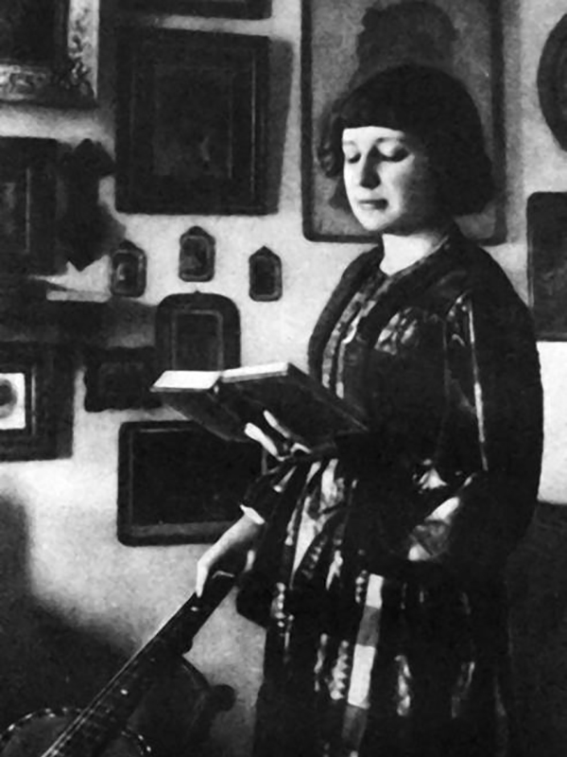
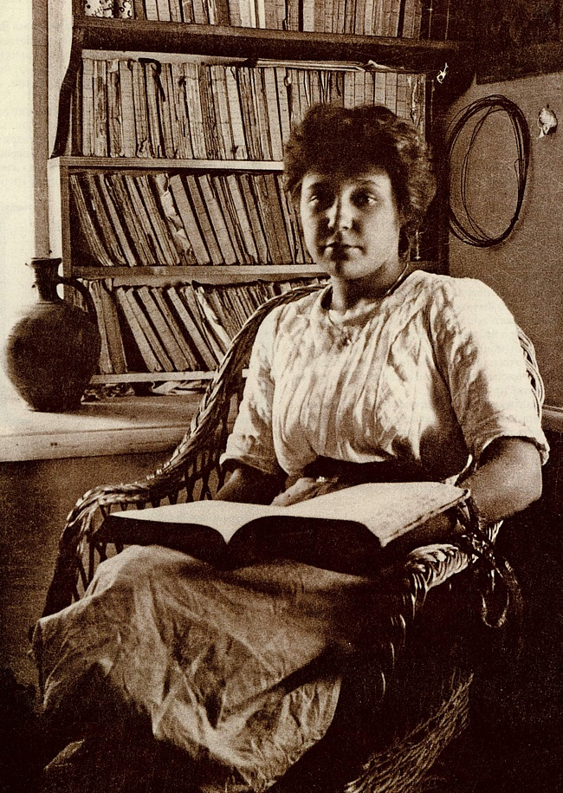
Когда поэтесса Цветаева начала публиковать свои стихи, она стала близко общаться с кругом московских символистов и активно участвовать в жизни литературных кружков и студий при издательстве «Мусагет».

Slide 9
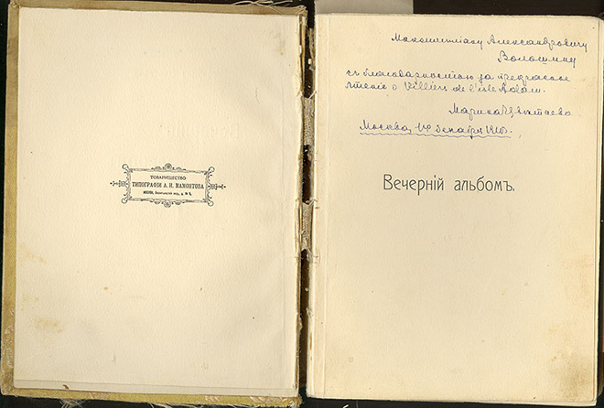
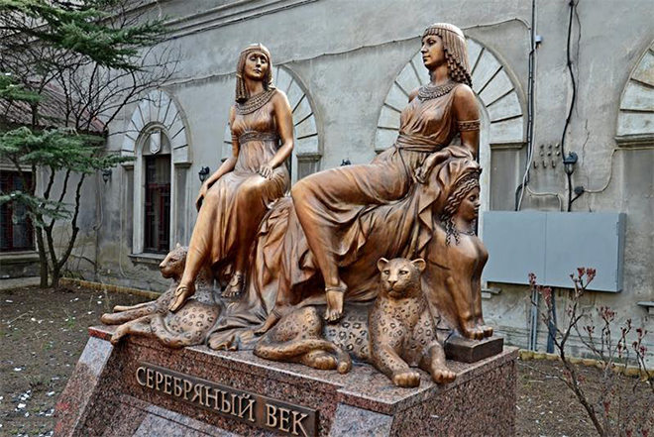
Первый сборник Марины Цветаевой под названием «Вечерний альбом» увидел свет в 1910 году. В основном он включал ее творения, написанные в школьные годы. Довольно быстро творчество юной поэтессы привлекло внимание знаменитых литераторов, особенно ею заинтересовались Максимилиан Волошин, муж Анны Ахматовой, Николай Гумилёв, и основоположник русского символизма Валерий Брюсов.

Slide 10
В огромном городе моем — ночь.
Из дома сонного иду — прочь.
И люди думают: жена, дочь, —
А я запомнила одно: ночь.
Июльский ветер мне метет — путь,
И где-то музыка в окне — чуть.
Ах, нынче ветру до зари — дуть
Сквозь стенки тонкие груди — в грудь.
Есть черный тополь, и в окне — свет,
И звон на башне, и в руке — цвет,
И шаг вот этот — никому—вслед,
И тень вот эта, а меня — нет.
Огни — как нити золотых бус,
Ночного листика во рту — вкус.
Освободите от дневных уз,
Друзья, поймите, что я вам — снюсь.
17 июля 1916
Москва

Slide 11


Вскоре был издан «Волшебный фонарь» Марины Цветаевой, ее второй поэтический сборник, потом вышло и следующее произведение —
«Из двух книг».
Именно тогда она создала и знаменитые циклы стихотворений «К Ахматовой» и «Стихи о Москве».

Slide 12
          Сегодня таяло, сегодня
          Я простояла у окна.
          Взгляд отрезвленной, грудь свободней,
          Опять умиротворена.
          Не знаю, почему. Должно быть,
          Устала попросту душа,
          И как-то не хотелось трогать
          Мятежного карандаша.
          Так простояла я — в тумане—
          Далекая добру и злу,
          Тихонько пальцем барабаня
          По чуть звенящему стеклу.
          Душой не лучше и не хуже,
          Чем первый встречный — этот вот,
          Чем перламутровые лужи,
          Где расплескался небосвод,
          Чем пролетающая птица
          И попросту бегущий пес,
          И даже нищая певица
          Меня не довела до слез.
          Забвенье милое искусство
          Душой усвоено уже.
          Какое-то большое чувство
          Сегодня таяло в душе.

Slide 13
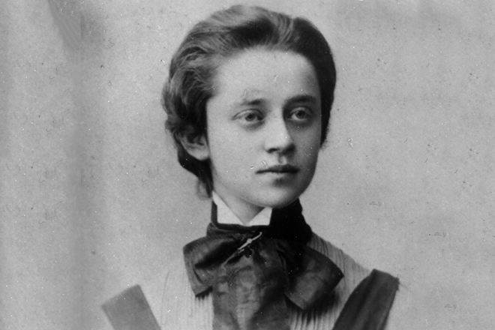

Марина была женщиной очень увлекающейся и в разное время ее сердцем завладевали другие мужчины. Например, великий русский поэт Борис Пастернак, с которым у Цветаевой были почти 10-летние романтические отношения, не прекратившиеся и после ее эмиграции.
Но личная жизнь Марины Цветаевой была связана не только с мужчинами. Еще до эмиграции, в 1914 году она познакомилась в литературном кружке с поэтессой и переводчицей Софией Парнок
Марина посвятила возлюбленной цикл стихов «Подруга»

Slide 14
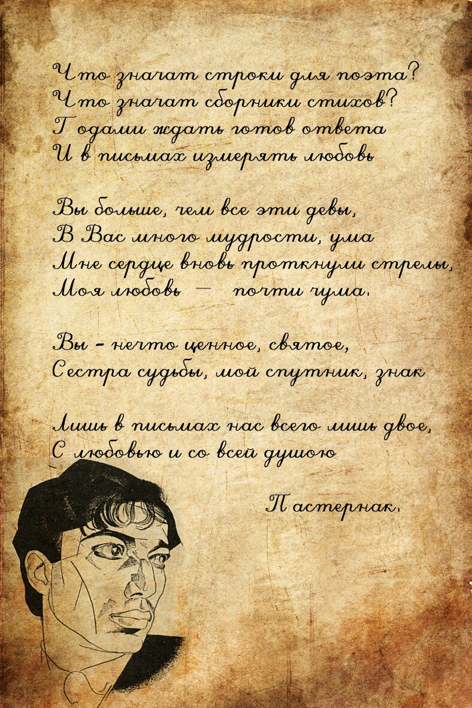
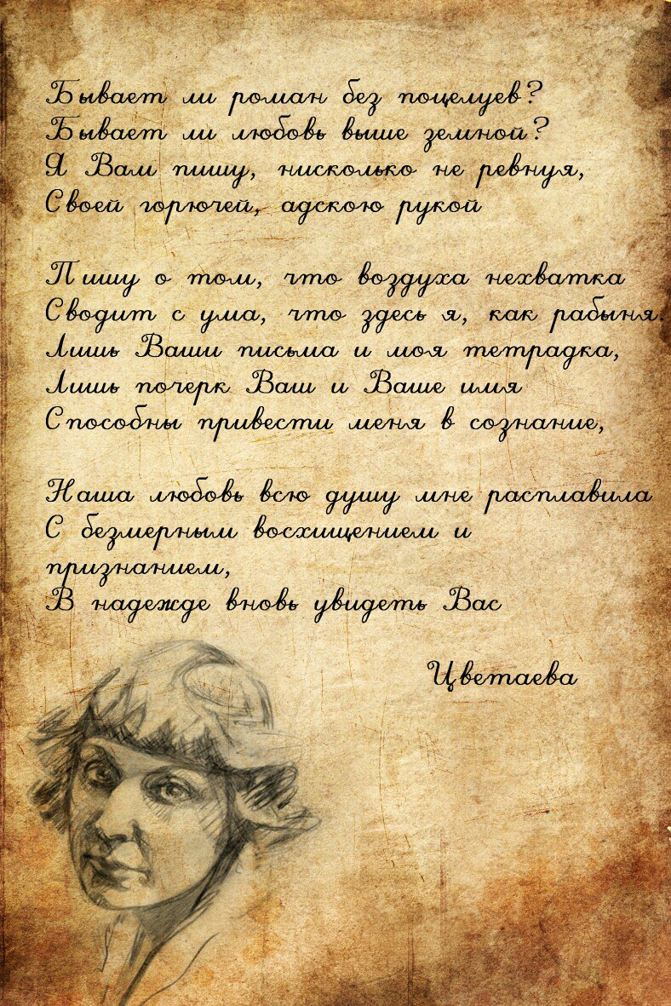

Slide 15
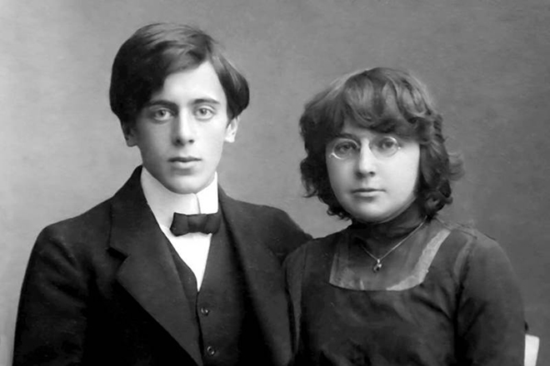
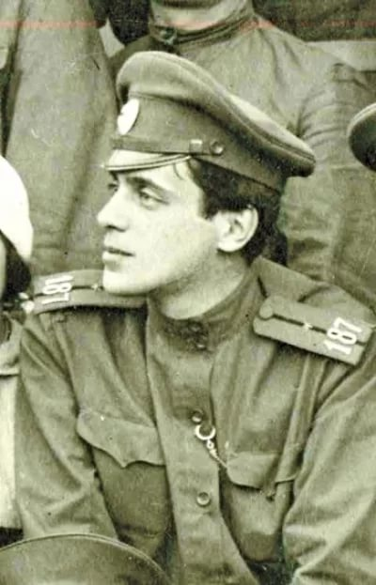
Вскоре начинается Гражданская война. Эти годы очень тяжело сказались на моральном состоянии молодой женщины. Разрыв родины на белую и красную составляющие она не принимала и не одобряла. Весной 1922 года Марина Цветаева добивается разрешения эмигрировать из России и отправиться в Чехию, куда несколько лет назад бежал ее муж, Сергей Эфрон, служивший в рядах Белой армии, а теперь обучавшийся в Пражском университете.

Slide 16
Белая гвардия, путь твой высок:
Чёрному дулу — грудь и висок.
Божье да белое твоё дело:
Белое тело твоё — в песок.
Не лебедей это в небе стая:
Белогвардейская рать святая
Белым видением тает, тает…
Старого мира — последний сон:
Молодость — Доблесть — Вандея — Дон.
24 марта 1918

Slide 17
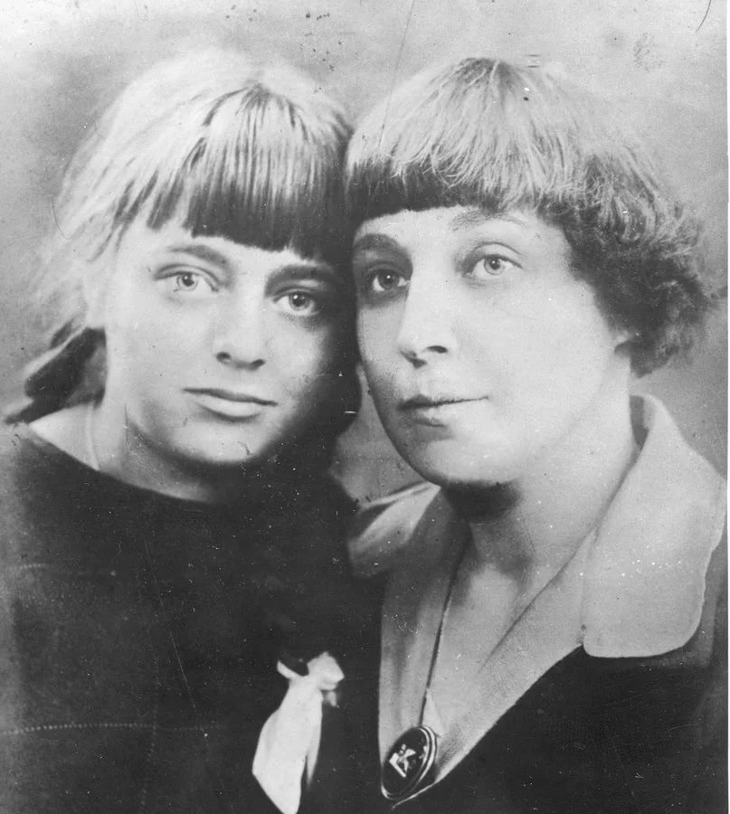
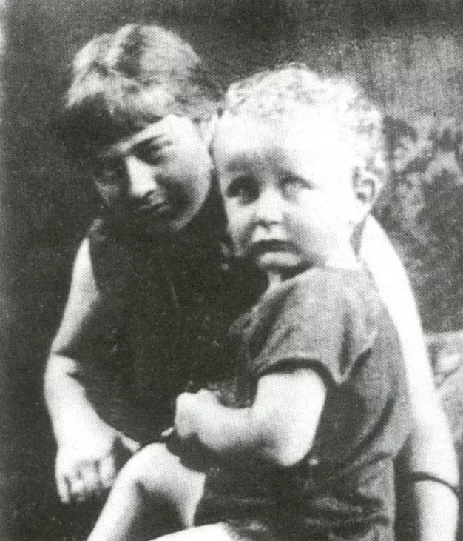
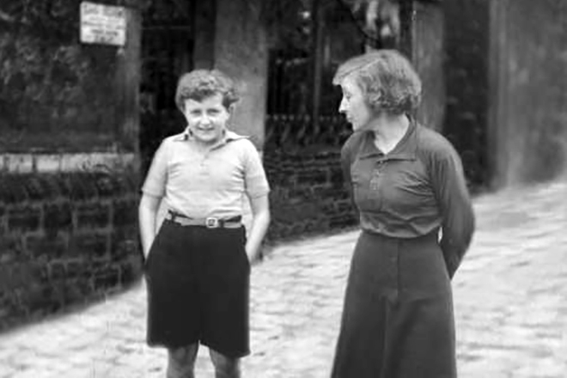
После рождения второй дочери Марина Цветаева сталкивается с черной полосой в жизни. Революция, побег мужа заграницу, крайняя нужда, голод. Сильно заболела старшая дочка Ариадна, и Цветаева отдает детей в приют в подмосковном поселке Кунцово. Ариадна выздоровела, но заболела и в трехлетнем возрасте умерла Ирина. Позднее, уже после воссоединения с мужем в Праге, поэтесса родила третьего ребенка – сына Георгия, которого в семье называли «Мур».

Slide 18


В тот же период она пишет стихи для сборника «Лебединый стан», а также большие поэмы «Царь-девица», «Егорушка», «На красном коне» и романтические пьесы. После переезда за границу поэтесса сочиняет две масштабные работы - «Поэму Горы» и «Поэму Конца», которые окажутся в числе ее главных произведений. Но большинство стихов периода эмиграции опубликованы не были.

Slide 19
Я счастлива жить образцово и просто —
Как солнце, как маятник, как календарь.
Быть светской пустынницей стройного роста,
Премудрой — как всякая божия тварь.
Знать: дух — мой сподвижник и дух — мой вожатый!
Входить без доклада, как луч и как взгляд.
Жить так, как пишу: образцово и сжато —
Как бог повелел и друзья не велят.

Slide 20
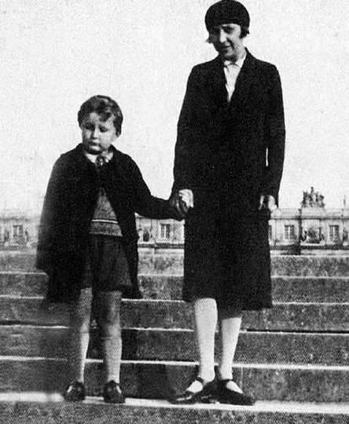
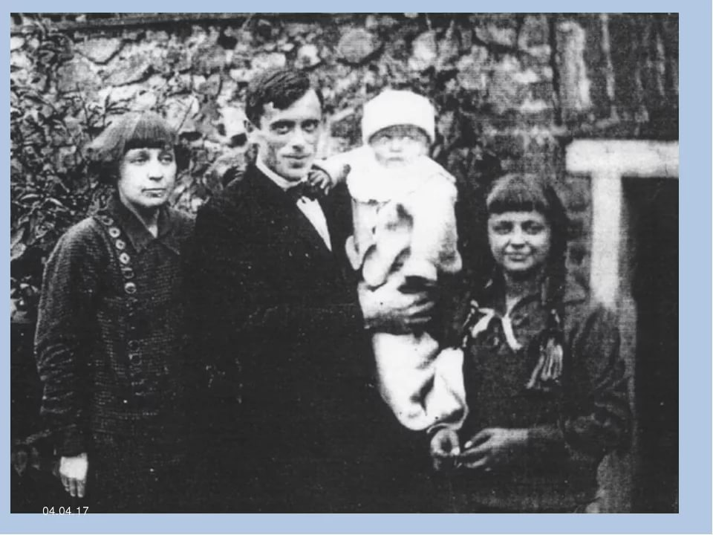
В эмиграции Марина и ее семья жили чуть ли не в нищете.
Она назвала такое материальное положение замедленным умиранием от голода. Поэтому все члены семьи постоянно обращаются в советское посольство с просьбой вернуться на родину.

Slide 21
Никто не может вообразить бедности, в которой мы живём. Мой единственный доход — от того, что я пишу. Мой муж болен и не может работать. Моя дочь зарабатывает гроши, вышивая шляпки. У меня есть сын, ему восемь лет. Мы вчетвером живём на эти деньги. Другими словами, мы медленно умираем от голода.
— Из воспоминаний Марины Цветаевой

Slide 22
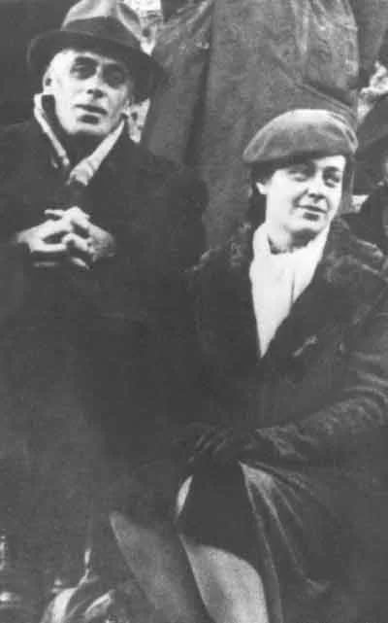
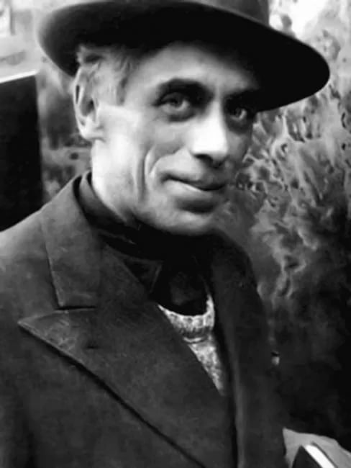
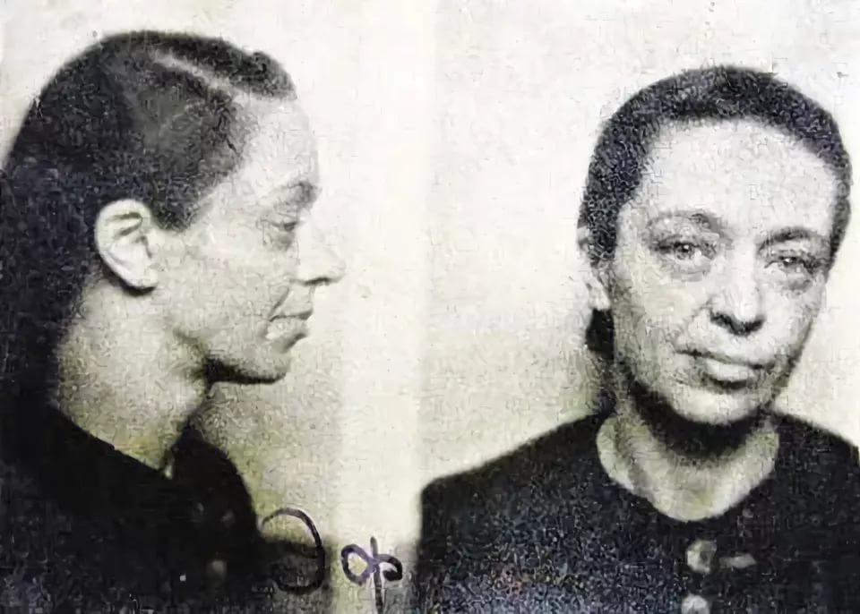
В 1937 году получает такое право Ариадна, через полгода в Москву тайно перебирается Сергей Эфрон, так как во Франции ему угрожал арест как соучастнику политического убийства. Через некоторое время официально пересекает границу сама Марина с сыном. Но возвращение обернулось трагедией. Очень скоро НКВД арестовывает дочь, а за ней и мужа Цветаевой. И если Ариадна после смерти Сталина, отсидев свыше 15 лет, была реабилитирована, то Эфрона расстреляли в октябре 1941 года.

Slide 23
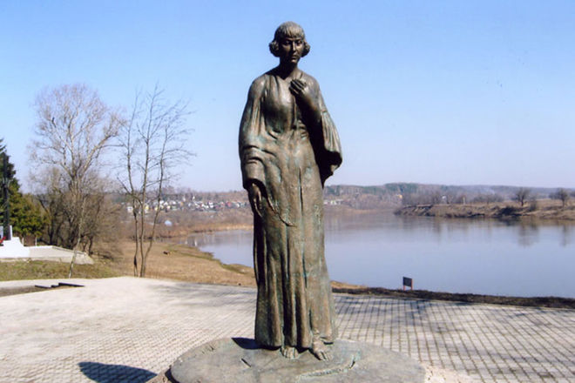
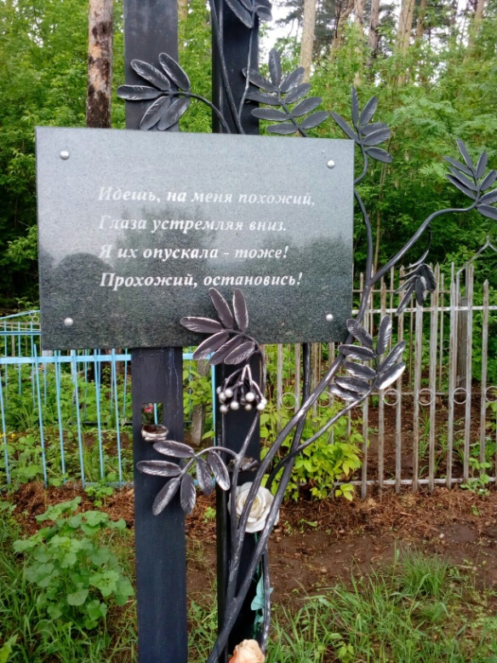
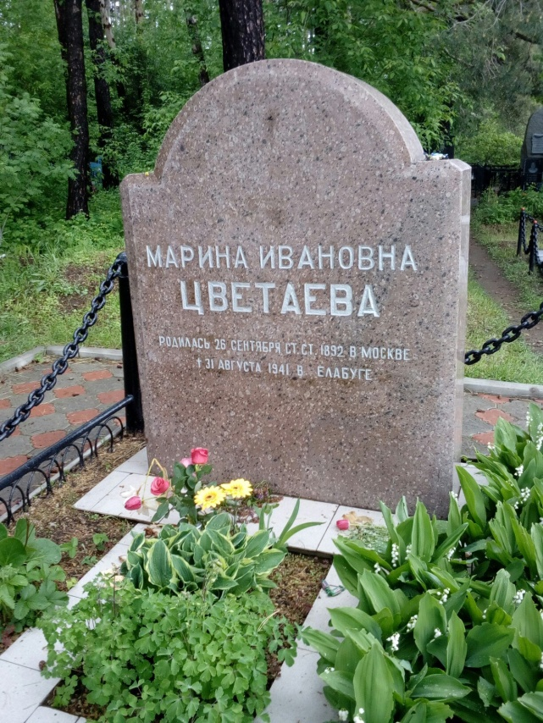
Когда началась Великая Отечественная война, Цветаева с сыном-подростком отправилась в эвакуацию в городок Елабуга на реке Каме. Чтобы получить временную прописку, поэтесса вынуждена устроиться на работу посудомойкой. Ее заявление датировано 28 августа 1941 года, а спустя три дня Цветаева совершила самоубийство, повесившись в доме, куда их с Георгием определили на постой.

Slide 24
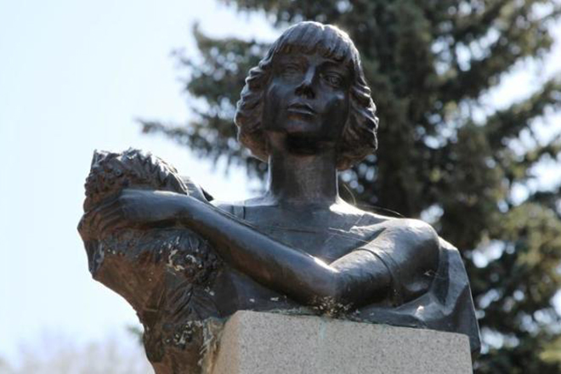
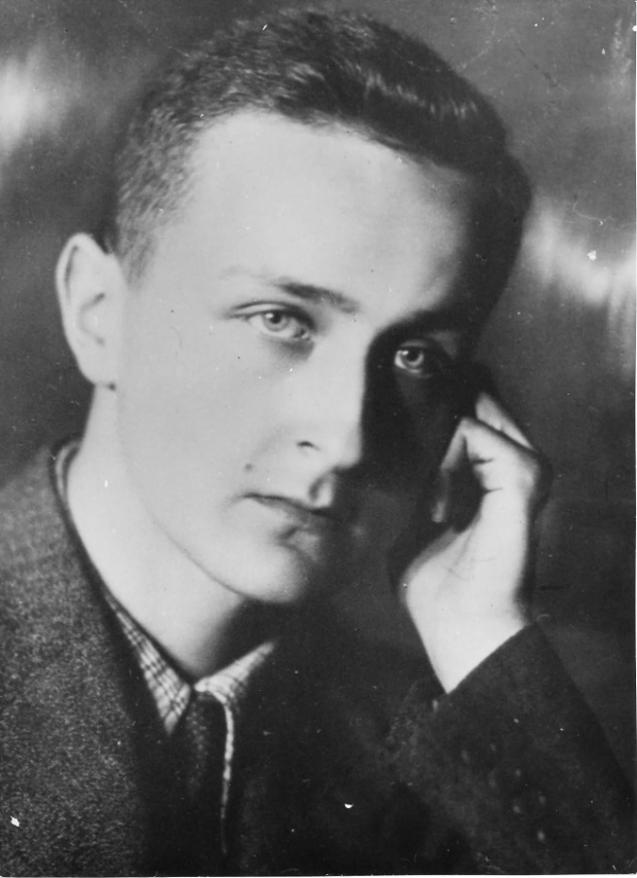
Марина оставила три предсмертные записки. Одну из них она адресовала сыну и просила простить, а в двух других обращалась к людям с просьбой позаботиться о мальчике.
Но во время Второй мировой войны пошел на фронт, где и погиб летом 1944 года. Похоронен Георгий Эфрон в братской могиле в Витебской области. В связи с тем, что ни Ариадна, ни Георгий не имели своих детей, то на сегодняшний день прямых потомков великой поэтессы Цветаевой не существует.

Slide 25
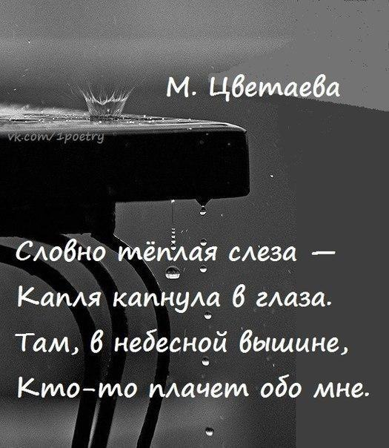
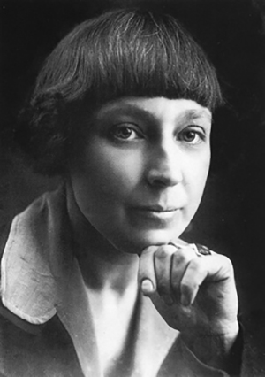
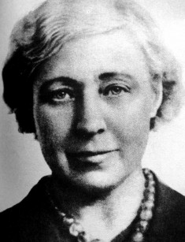
Похоронили Цветаеву в Елабуге, но так как шла война, точное место погребения остается невыясненным до сих пор.

Slide 26









Slide 27
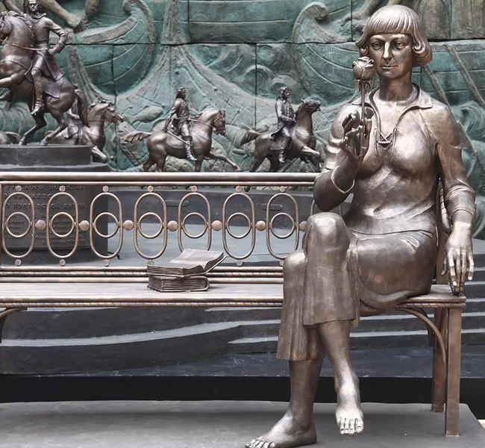
СПАСИБО ЗА ВНИМАНИЕ !

